Slide 1
第4章 存储管理
4.1 概述
4.2 基本存储空间管理
4.3 分页存储管理
4.4 分段存储管理
4.5 虚拟存储器
4.6 实例：Windows存储管理
本章主要内容

Slide 2
存储管理一直是操作系统中的重要组成部分，因为冯·诺依曼体系结构就是建立在存储程序概念上的，访问存储器的操作占CPU时间的70%左右。

Slide 3
第4章 存储管理
4.1 概述
4.2 基本存储空间管理
4.3 分页存储管理
4.4 分段存储管理
4.5 虚拟存储器

Slide 4
4.1 概述
4.1.1 存储层次
4.1.2 地址转换
4.1.3 程序的装入

Slide 5
1．层次结构
寄存器
高速缓存
主存储器
磁盘缓存
固定磁盘
可移动存储介质

Slide 6
2．高速缓存
高速缓存通常采用静态存储器（SRAM），速度小于25ns，常见的容量有128KB和256KB两种。它可以位于CPU和MMU之间（称为虚地址Cache），也可以位于MMU和内存之间（称为实地址Cache）。
Cache的管理
Cache数据的一致性问题

Slide 7
4.1 概述
4.1.1 存储层次
4.1.2 地址转换
4.1.3 程序的装入

Slide 8
1．逻辑地址和物理地址
通常用户程序是用高级语言编写的，并以二进制的形式保存在计算机的辅存中，称为源程序，源程序经过编译得到计算机能理解的目标程序，目标程序中的地址称为逻辑地址（相对地址） 。
计算机主存中每个存储单元都有一个编号与之对应，这些编号称为物理地址（绝对地址）。

Slide 9
2．地址转换
将用户程序中的指令或数据的逻辑地址转
换为存储空间中物理地址的工作称为地址转换
或重定位。
地址转换有两种方法：静态重定位、 动态
重定位

Slide 10
静态地址重定位
0
0
1000
100
LOAD 1,300
1100
LOAD 1,300
300
1300
12345
12345
N
1300+N
程序
内存

Slide 11
动态地址重定位
1000
0
0
1000
100
1100
LOAD 1,300
300
LOAD 1,300
300
1300
12345
12345
N
1300+N
程序
CPU
存储器
内存

Slide 12
4.1 概述
4.1.1 存储层次
4.1.2 地址转换
4.1.3 程序的装入

Slide 13
程序在运行期间，被分为不同的生
命期，每一步地址都有不同形式：
编译阶段
链接阶段
装入阶段
执行阶段

Slide 14
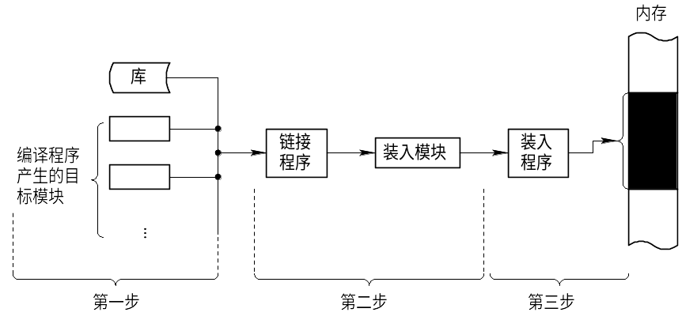

Slide 15
第4章 存储管理
4.1 概述
4.2 基本存储空间管理
4.3 分页存储管理
4.4 分段存储管理
4.5 虚拟存储器

Slide 16
4.2 基本存储空间管理
4.2.1 单用户存储管理
4.2.2 固定分区存储管理
4.2.3 可变分区存储管理
4.2.4 交换

Slide 17
单用户存储管理内存分配
os内核代码
系统区
基址寄存器
用户进程
用户区
空闲区域

Slide 18
单用户存储管理的存储保护
界限寄存器
基址寄存器
内存
逻辑地址
物理地址
Y
CPU
＜
+
N
寻址错误

Slide 19
4.2 基本存储空间管理
4.2.1 单用户存储管理
4.2.2 固定分区存储管理
4.2.3 可变分区存储管理
4.2.4 交换

Slide 20
固定分区存储管理是满足多道程序环境的最简单的存储管理方案。
“固定”是指分区的大小和个数是在开机时由系统管理员指定，直到关机都不会再重新划分。每个分区只能存储一个进程，进程也只能在它所驻留的分区中运行。
一个计算机系统中可以运行的进程数依赖于内存中的分区数量。

Slide 21
0
os内核代码
分区号
大小（KB）
始址（K）
占用标记
40
J1
分区1（16k）
1
16
40
J1
56
分区2（16k）
2
16
56
0
72
J2
分区3（32k）
3
32
72
J2
104
4
32
104
J3
J3
分区4（32k）
136
主存分配表
存储空间分区图

Slide 22
在多道程序环境下，可能出现申请分配存储空间的进程数大于内存的分区数，这就需要先将这些进程排队，当出现空闲分区时再从队列中取出，为其分配分区。
操作系统
操作系统
分区1
分区1
分区2
分区2
分区3
分区3
分区4
分区4
带有多个输入队列
单个输入队列

Slide 23
固定分区存储管理的地址映射和存储保护
寻址错误
基址寄存器
操作系统
N
分区1
Y
逻辑地址
＜
+
分区2
分区3
界限寄存器

Slide 24
4.2 基本存储空间管理
4.2.1 单用户存储管理
4.2.2 固定分区存储管理
4.2.3 可变分区存储管理
4.2.4 交换

Slide 25
1、可变分区存储管理的基本原理
系统初启后，在内存中除常驻操作系统，其余空间为一个完整的大空闲区。当有进程申请分配内存空间时，系统从该空闲区中划分出一块与进程大小相同的区域进行分配。

Slide 26
可变分区存储管理中可以采用两种数据结构来完成存储空间的分配和回收。
⑴ 空闲分区表
⑵ 空闲分区链

Slide 27
分区号
大小（KB）
始址（K）
占用标记
…
…
1
34
40
J3
2
61
123
0
向前指针
向后指针
3
45
182
0
空闲分区
（N个字节）
4
40
239
J4
N+2
N+2
5
…
…
…
0
0
空闲分区表
空闲分区链

Slide 28
例：假设一个计算机系统的内存为2560KB，采用可变分区存储管理，操作系统占用内存低地址的400KB，则用户区的内存为2160KB 。
输入队列如下：
进程 内存（KB） 时间
J1 600 10
J2 400 5
J3 900 10
J4 300 18
J5 800 20

Slide 29
2．分区的分配策略
常用的分配策略有五种：
⑴ 最先适应算法（First Fit，FF）
⑵ 下次适应算法（Next Fit，NF）
⑶ 最佳适应算法（Best Fit，BF）
⑷ 最坏适应算法（Worst Fit，WF）
⑸ 快速适应法 (Quick Fit，QF)

Slide 30
例：在可变分区储存管理下，按地址排列的内存空闲区为：10KB、4KB、20KB、18KB、7KB、9KB、12KB和15KB。对于下列的连续储存区请求：12KB、10KB、15KB、18KB，分别使用最先适应算法、最佳适应算法、最坏适应算法和下次适应算法时如何进行分配？

Slide 31
3．可变分区的回收
外部碎片有两种含义：一是指很小且很难分出的内存空间；另一种是当内存中的所有空闲分区的长度之和足够装入一个进程，但各个单个空闲分区的长度却不够装入一个进程，这些空闲分区就称为外部碎片。

Slide 32
操作系统
操作系统
操作系统
300KB
300KB
300KB
J1
J1
J1
700KB
700KB
700KB
200KB
J2
200KB
900KB
900KB
1100KB
J2
400KB
J3
1300KB
1400KB
1300KB
300KB
200KB
300KB
1600KB
1600KB
1600KB
300KB
J3
J3
1900KB
1900KB
1900KB
400KB
400KB
J2
2300KB
2300KB
2300KB
（a）
（b）
兰州理工大学计算机与通信学院

Slide 33
4．地址转换与存储保护
地址转换机构中的两个寄存器：界限寄存器和基址寄存器，分别存放作业占用的连续存储空间的长度，和分配给作业的分区的最小绝对地址值。

Slide 34
4.2 基本存储空间管理
4.2.1 单用户存储管理
4.2.2 固定分区存储管理
4.2.3 可变分区存储管理
4.2.4 交换

Slide 35
利用交换（Swapping）技术可以有效缓解内存紧张的问题。
交换又称对换，指在内存空间不够时，先把内存中暂时不用的程序和数据换出到辅存，将已具备运行条件的进程调入到内存。
一般交换是以进程为单位的，称为“进程交换”，因此进程的大小必须小于内存的大小，大于内存的进程还是无法运行。

Slide 36
1．进程的换出
当系统发现内存不够时，将调用对换程序逐个检查内存中驻留的进程，从处于阻塞或睡眠状态的进程中，按一定规则选出一个进程换出。
系统首先申请辅存存储空间，申请成功后便将程序和数据写入辅存，并调用释放内存的程序，释放该进程所占有的内存空间，修改相应的内存分配表等数据结构。

Slide 37
2．进程的换入
首先要检查所有状态为“就绪且换出”的进程，为了避免一些优先级低的进程会被频繁执行对换操作，要优先考虑换出时间长的进程作为换入对象。
然后根据进程的大小在内存中申请空间，如果没有合适大小的内存空间，则要将一些进程先换出。

Slide 38
第4章 存储管理
4.1 概述
4.2 基本存储空间管理
4.3 分页存储管理
4.4 分段存储管理
4.5 虚拟存储器

Slide 39
4.3 分页存储管理
4.3.1 分页存储管理的基本原理
4.3.2 硬件结构
4.3.3 页表结构

Slide 40
1．页框的划分
内存空间被划分为等长的区域，每个区域称为一
个页框。页框的大小是由硬件决定的，通常情况下每
个页框的大小是2^{i}，起始地址由0开始，则页框内的地
址范围是0～2^{i}－1，这称为页框内地址。
假设内存空间地址是2^{n}，则可划分为2^{n-i}个页框，
每个页框也从0开始进行编号，称为页框号。
计算可知，内存中第k个页框的地址范围是：
k×2^{i}～（k＋1）×2^{i}－1。

Slide 41
对于一个内存单元，其物理地址可由以下公式计算得到：
物理地址＝第k页框起始地址＋页框内地址
＝页框号×2k＋页框内地址
通过该公式可以看出，页框号是物理地址的高n-i位，而页框内地址是低i位，则物理地址可表示为：
页框号
页框内地址
n-i位
i位

Slide 42
2．页的划分
用户进程的逻辑空间也被划分为若干等长的区域，每个区域称为页。
页的长度与页框长度相同，即共有2^{i}个存储单元。与页框类似，也从0开始依次编号，称为页号。
每个页内单元从0开始依次编址，到2^{i}－1结束，称为页内地址。

Slide 43
页号=逻辑地址/页长
页内地址=逻辑地址%页长
即：将逻辑地址中的高n-i 位表示页号，低i位表示
页内地址，则可得到逻辑地址。
页号
页内地址
n-i位
i位

Slide 44
3．页与页框的对应关系
页框中的碎片问题
页框的大小
页表
描述页号、页框号的对应关系。

Slide 45
4.3 分页存储管理
4.3.1 分页存储管理的基本原理
4.3.2 硬件结构
4.3.3 页表结构

Slide 46
页表控制寄存器
逻辑地址(4240)
越界中断
页表起始地址 页表长度
页号⑵ 页内地址（144）
+
>
操作系统
0
1
2
3
4
5
…
页号
200KB
202KB
204KB
206KB
208KB
210KB
0
1
2
3
4
5
3
7
3 144
物理地址
页表

Slide 47
2．存储分配过程
要建立一个进程，操作系统将根据内存页框的大
小将进程的逻辑存储空间划分成相应大小的页。
首先检查内存中的页框数是否满足该进程的要求；
根据总页表，从第0行开始给进程分配页框，找到总页表中内容为“0”的行，将该行改为“1”，并将行数顺序写入页表;
如果没有足够的空闲页框，则该进程放入等待队列
排队。
兰州理工大学计算机与通信学院

Slide 48
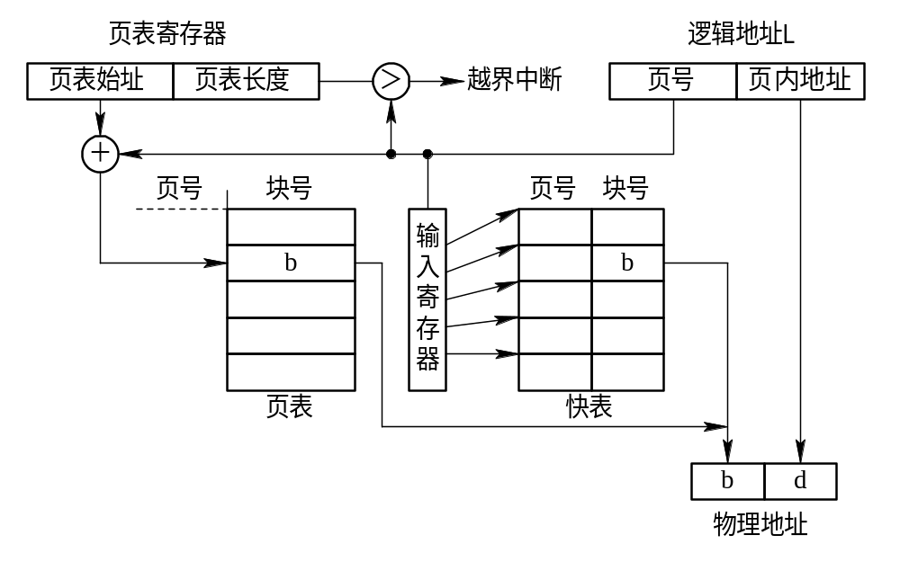
3．含有快表的地址转换

Slide 49
如果要查找的页号已经登记在快表中，则称为命
中（Hit），否则称为失误（Miss）。命中率（Hit Ratio）
指的是通过快表实现内存访问的比率，定义为：
命中率＝(命中次数/(命中次数＋失误次数))×100％
例：假设访问快表需要20ns，直接访问内存的时间为
100ns，假设快表的命中率是90％，则有效访问时间是：
120×90%＋220×10%＝130ns

Slide 50
4．页的共享与保护
实现数据共享时，可允许不同的进程对共享数
据页使用不同的页号，只要让各自页表中的相关项
指向共享的页框就可以了。
程序共享实现时要复杂些，由于分页存储管理
要求逻辑地址空间是连续的，所以程序运行前它们
的页号就是确定的。
页的保护：保护权限位 、保护键

Slide 51
4.3 分页存储管理
4.3.1 分页存储管理的基本原理
4.3.2 硬件结构
4.3.3 页表结构

Slide 52
1．两级页表
类似于对存储空间进行分页，也对页表所需的内存
空间，采用离散分配方式。将页表再分成大小与页框
相同的页，并从0开始进行编号，这页框块称为页表页。
页表页可以离散地分配到内存的不同页框中，同时
为它建立一张页表，称为外层页表或页目录。每个外
层页表中的表项记录了页表页的页号。
外层页号
外层页内地址
页内地址
p1
P2
d
10 10 12

Slide 53
逻辑地址
p1
P2
p1
os
程序代码
页表始址
页框地址
＋
＋
＋
…
…
外层页表
页表
…
外层页表地址
内存
二级页表结构的地址转换

Slide 54
2．多级页表
现代的计算机系统已经可以支持64位的虚拟地
址，也就是说它的逻辑地址空间容量是264。如果还
是采用二级页表结构，将页的大小设为4KB，逻辑
地址中页内地址是12位，页表的大小是210，则最外
层页表的索引将有42位。这2⁴²个页表项所组成的外
层页表将会占用太大的连续存储空间，所以，二级
页表结构显然不适合这些处理器。那么很自然的想
法就是将外层页表继续分页，形成多级页表。

Slide 55
第4章 存储管理
4.1 概述
4.2 基本存储空间管理
4.3 分页存储管理
4.4 分段存储管理
4.5 虚拟存储器

Slide 56
4.4 分段存储管理
4.4.1 程序分段
4.4.2 分段存储管理的基本原理
4.4.3 段的共享与保护
4.4.4 段页式存储管理

Slide 57
主程序段
内存
load 1 [B]|<D>
call [Y]|<E>
call [Z]|<F>
子程序Z
…
F：
…
数据段B
…
D：
子程序Y
…
…
E：
…
…
内存中程序的分段

Slide 58
4.4 分段存储管理
4.4.1 程序分段
4.4.2 分段存储管理的基本原理
4.4.3 段的共享与保护
4.4.4 段页式存储管理

Slide 59
1．逻辑段与物理段
分段存储管理中，地址的分割由用户进行的，用
户根据程序需要来划分各个段。
进程空间按逻辑被划分为一些长度不同的区域，
每个区域称为一个逻辑段。一个逻辑段对应一个进程
单元，例如一个子程序、一个模块或一个数据段等.
一个进程是有若干逻辑段组成的，将这些段依次
编号，称作段号。

Slide 60
2．数据结构
需要为每个在内存中的进程建立一张表，记录该
进程的逻辑段在内存中的分布情况，称为段表。
因为各个段的长度不是固定的，因此在段表中
需要描述每个段的长度信息、该段的段号和起始地址。
在分段存储管理下，内存空间将分为两种类型：
已用块和空闲块。这种情况与可变分区存储管理相
似，因此也要使用一个空闲块表来记录内存中哪些块
是空闲的，哪些块是使用了的，称为空闲块表。

Slide 61
逻辑段1
逻辑段0
逻辑段2
1000
逻辑段0
始址 长度
400
200
2100 600
1200
主函数
1500
1500
逻辑段1
1000
数据段
1900
段表
2100
逻辑段2
子程序
2700
进程空间
内存
进程空间、内存及段表的关系

Slide 62
控制寄存器
越界中断
逻辑地址
起始地址 长度
>
段号⑵ 偏移量(200)
+
操作系统
…
段号 起始地址 长度
0
1
2
3
2000
800
1000
750
+
4010
5500
4010 200
4210
4010
1500
300
物理地址
段表
内存
分段存储管理系统的地址转换机构

Slide 63
4.4 分段存储管理
4.4.1 程序分段
4.4.2 分段存储管理的基本原理
4.4.3 段的共享与保护
4.4.4 段页式存储管理

Slide 64
1．段的共享
在分段存储管理中，每一个段都是一个逻辑上独
立的单元，因此更容易实现段的共享。两个进程要共享内存中的某一段程序时，只要在各自段表中的相应位置，填入该共享段的起始地址和长度即可。
2．段的保护
通常是在段表中增加一个权限位。这个权限位将
指明该段是只读（例如共享数据段）、只执行（例如共享程序段）或可读/写。每次读取段表信息前，先比较所要执行的操作是否符合权限位要求。

Slide 65
始址 长度
300
100
1000
子程序p
数据1
数据2
分段0
分段1
子程序p
数据1
2700
进程a段表
进程a
始址 长度
300
150
分段0
分段1
子程序p
数据2
1000
3000
进程b
进程b段表
兰州理工大学计算机与通信学院

Slide 66
4.4 分段存储管理
4.4.1 程序分段
4.4.2 分段存储管理的基本原理
4.4.3 段的共享与保护
4.4.4 段页式存储管理

Slide 67
10#
17#
28#
34#
35#
60#
61#
基本原理
第0段
第0页
第1页
第2页
第1段
第0页
第1页
第2段
第0页
第1页
进程空间
内存空间

Slide 68
数据结构
页号 页框号
段表始址 段表大小
段号 页表长度 始址
0
1
2
3
页号 页框号
…
内存空间

Slide 69
地址转换
控制寄存器
越界中断
逻辑地址
起始地址b 长度l
>
段号s 段内页号p 页内地址d
＋
段号 页表始址 长度
页号 页框号
段号 页号 页框号
0…
p
…
0
…
s
…
k h
f
…
s p f
＋
段表
页表
物理地址
f d
快表

Slide 70
第4章 存储管理
4.1 概述
4.2 基本存储空间管理
4.3 分页存储管理
4.4 分段存储管理
4.5 虚拟存储器

Slide 71
4.5 虚拟存储器
4.5.1 虚拟存储器的基本原理
4.5.2 请求分页虚拟存储管理
4.5.3 请求分段虚拟存储管理

Slide 72
1.虚拟存储的理论基础
虚拟存储的理论基础是程序的局部性原理，Denning
于1968年提出的程序局部性原理指出“一个程序90％的时间运行在10％的代码上”。他经过研究发现程序和数据的访问都有聚集成群的倾向，相应地，它访问的存储空间也局限在某个区域。局部性通常表现为时间局部性和空间局部性。

Slide 73
2．虚拟存储的基本思想
虚拟存储的基本思想是基于程序的局部性原理，
仅把目前需要的部分程序加载到内存，其余暂时不用
的程序及数据还保留在辅存中。在进程运行过程中，
如果所要执行的程序不在内存，系统要将要执行的程
序段自动调入内存。 此时如果内存已满，则要通过
置换操作将暂时不用的程序段先调出到辅存，然后将
所需的程序段调入内存，继续执行该进程。

Slide 74
虚拟存储器的引入，实际上是利用了存储管理中逻辑地址空间和物理地址空间的关系，将计算机的内存和辅存结合起来，使得用户感觉具有大容量的内存，虚拟内存在将逻辑地址转换成物理地址时，必须通过一个内存管理单元MMU（Memory Management Unit）来完成。

Slide 75
内存
逻辑地址
内存管理单元
MMU
物理地址
CPU
辅存
虚拟地址空间
虚拟地址空间
地址总线

Slide 76
4.5 虚拟存储器
4.5.1 虚拟存储器的基本原理
4.5.2 请求分页虚拟存储管理
4.5.3 请求分段虚拟存储管理

Slide 77
1．基本原理
分页式虚拟存储系统将作业信息的副本存放在
磁盘中，不把作业的程序和数据全部装入主存，仅
装入立即使用的页面，在执行过程中访问到不在主
存的页面时，产生缺页中断，再把它们动态地装入。
问题：怎样才能发现页面不在内存中呢?怎样
处理这种情况呢?
调页策略：请求式调页、预调式调页

Slide 78
页号 页框号 驻留标志 辅存地址 其他标志

Slide 79
2．地址转换
在这个地址转换机构中，最重要的是MMU，它完
成地址转换、缺页处理和页面置换的核心操作。其中
页面置换主要由软件实施它的淘汰策略，而地址转换
和缺页处理则要配合硬件操作。
这里要用到两个寄存器：页表基址寄存器、联想
寄存器

Slide 80
逻辑地址
MMU
CPU
快表
页号 页内地址
①
⑥
②
PCB
物理地址
页表基址
页框 页内地址
④
③
④
辅存
⑤
③
⑧
⑦
⑨
页表
缺页中断
内存

Slide 81
3 页的分配和置换策略
分配策略：固定分配、可变分配
固定分配算法：平均分配、按进程长度分配、按
进程优先级分配
置换策略：全局置换、局部置换
⑴ 固定分配局部置换
⑵ 可变分配全局置换
⑶ 可变分配局部置换

Slide 82
4．页面置换算法
⑴ 最佳置换算法（Optimal Algorithm）
⑵ 先进先出置换算法（FIFO Algorithm）(Belady反常情况)
⑶最近最久未使用置换算法（LRU Algorithm）
(访问时间计时器、计数器、引用标志位、移位寄存器)
⑸ 时钟置换算法（Clock Algorithm）
(访问位A和修改位M)

Slide 83
例：假设进程可用的页框数目为3个，进程的逻辑
内存分成5页，编号分别从0到4，其分页的页面引用
字符串为：0、1、2、3、0、1、4、0、1、2、3、4。
试计算分别采用OPT、FIFO、LRU页面淘汰算法时会产生几次缺页中断？

Slide 84
4.5 虚拟存储器
4.5.1 虚拟存储器的基本原理
4.5.2 请求分页虚拟存储管理
4.5.3 请求分段虚拟存储管理

Slide 85
1.地址转换
请求分段存储管理的段表结构
段名 | 段长 | 起始地址 | 存取权限 | 扩充位 | 修改位 | 存在位 | 辅存地址

Slide 86
缺段中断
阻塞请求进程
N
  有大小合适
  的存储空间
N
Y
  总容量>段大小
从辅存读入该段
Y
合并空闲空间
淘汰段以形成空闲分区
修改段表即内存分配表
唤醒请求进程
请求分段虚拟存储的中断处理过程

Slide 87
2. 段的共享
利用分段结构系统可以很容易的实现共享。这时系
统需要建立一张共享段表，用来统一管理共享段的使用
情况。在段表结构中除了记录共享段的段长、起始地址、
存在位等信息外，还要记录共享该段的各个进程的情况。
段名 段长 起始地址 状态 辅存地址
共享进程计数
进程名 状态 段号 存取控制

Slide 88
3.段的保护
在访问某段时，系统先将指令的逻辑地址中的段号
与段表长度进行比较，如果段号大于或等于段表长度，
将会发出地址越界的中断信号，以保证每个进程只能在
自己的地址空间内运行。
在共享段表中还有一项是“存取控制”，用于限制各段的访问方式。通常对分段有三种访问方式：只读、
只执行和可读/写。

Slide 89
谢谢!

